Slide 1

KHỞI ĐỘNG

Slide 2







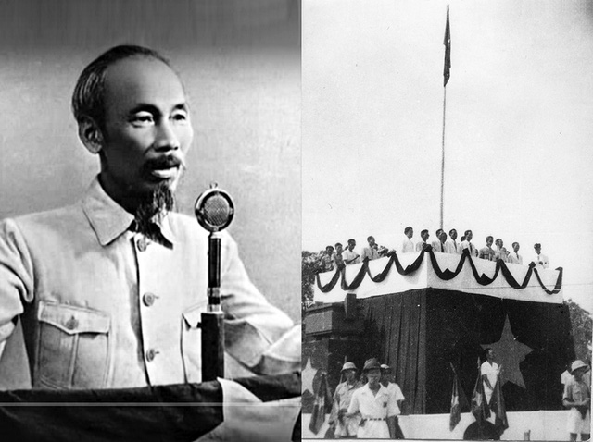









Slide 3


Câu 1: Đội Việt Nam tuyên truyền giải phóng quân do ai làm đội trưởng, lúc mới thành lập có bao nhiêu người?
A. Do đồng chí Võ Nguyên Giáp làm đội trưởng có 36 người
B. Do đồng chí Trường Chinh làm đội trưởng có 34 người
C. Do đồng chí Phạm Hùng làm đội trưởng có 35 người
D. Do đồng chí Hoàng Sâm làm đội trưởng có 34 người

Slide 4
Câu 2: Hội nghị Ban Chấp hành Trung ương Đảng Cộng sản Đông Dương lần thư VIII tổ chức tại đâu?
A. Pác Bó (Cao Bằng)
B. Bắc Cạn
C. Bắc Sơn (Lạng sơn)
D. Tân Trào (Tuyên Quang)

Slide 5
Câu 3: Đội du kích đầu tiên của cách mạng Việt Nam là gì?
A. Đội du kích Bắc Sơn.
B. Đội du kích Ba Tơ.
C. Đội du kích Võ Nhai.
D. Đội du kích Đình Bảng.

Slide 6
Câu 4: Nguyên nhân Nhật tiến hành đảo chính lật đổ Pháp vào đêm 9/3/1945?
A. Nhật đang khốn đốn trước các đòn tấn công dồn dập của Anh, Mĩ, phe phát xít đang thua to
B. Ở Đông Dương, thực dân Pháp đang ráo riết hoạt động chờ đội quân Đồng minh.
C. Để độc chiếm Đông Dương.
D. Cả ba ý kiến trên.

Slide 7
BÀI 23
TỔNG KHỞI NGHĨA THÁNG TÁM NĂM 1945 VÀ SỰ THÀNH LẬP NƯỚC VIỆT NAM DÂN CHỦ CỘNG HOÀ

Slide 8



NỘI DUNG CHÍNH
Lệnh tổng khởi nghĩa được ban bố
I
Diễn biến chính của cuộc Tổng cách mạng tháng Tám năm 1945
II
Ý nghĩa lịch sử và nguyên nhân thành công của cách mạng tháng Tám
III

Slide 9
BÀI 23: TỔNG KHỞI NGHĨA THÁNG TÁM NĂM 1945 VÀ SỰ THÀNH LẬP NƯỚC VIỆT NAM DÂN CHỦ CỘNG HOÀ
I. Lệnh tổng khởi nghĩa được ban bố

Slide 10
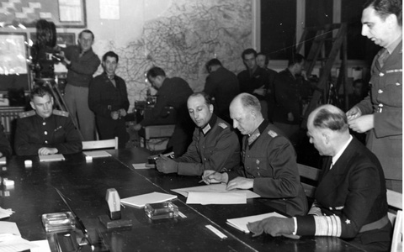


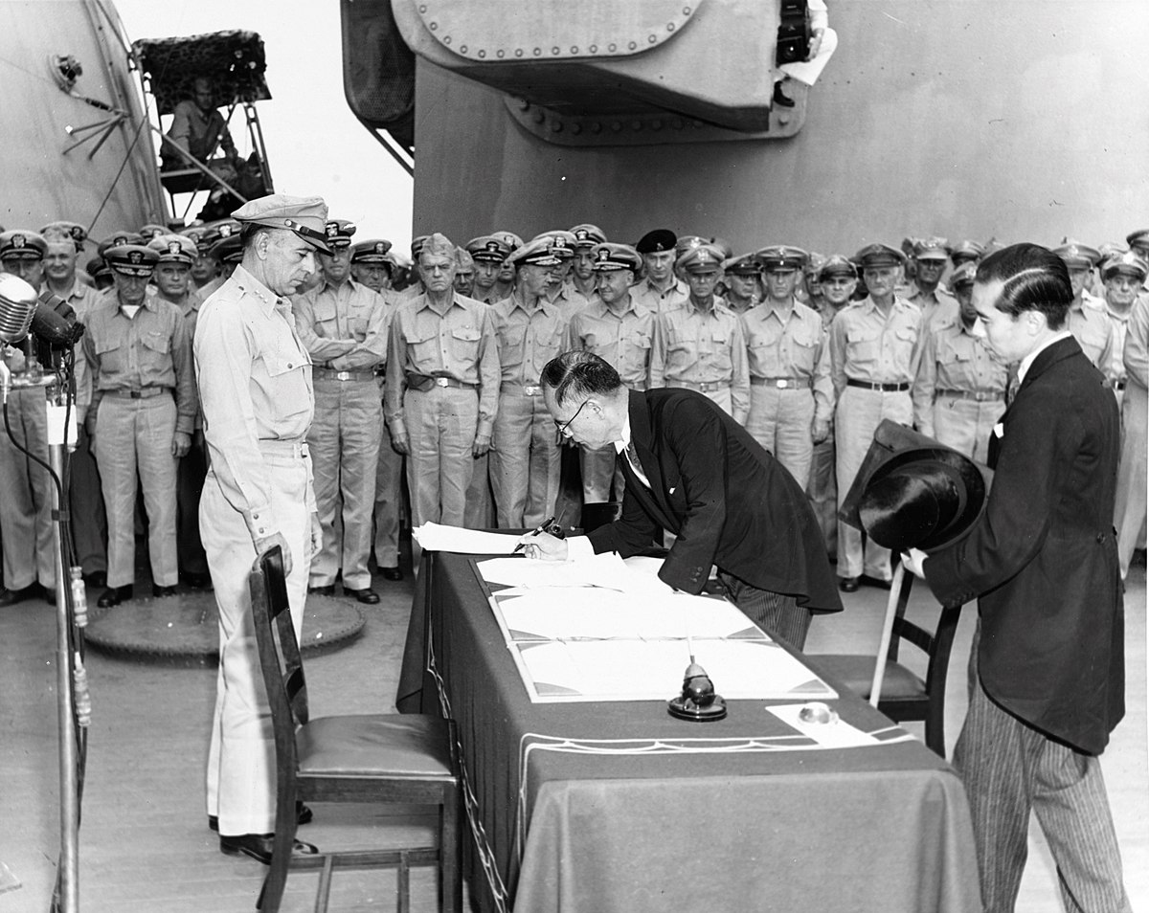
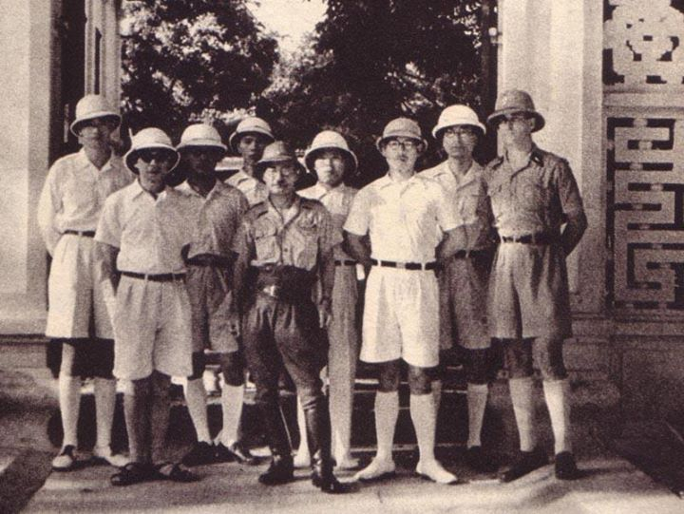
I. Lệnh tổng khởi nghĩa được ban bố
Phát xít Đức đầu hàng
a. Hoàn cảnh:
- Thế giới: Phát xít Nhật đầu hàng đồng minh vô điều kiện (14/8/1945).
Lệnh tổng khởi nghĩa được ban bố trong hoàn cảnh nào?
Phát xít Nhật đầu hàng
- Trong nước: quân Nhật hoang mang, dao động cực độ.
Phát xít Nhật ở Đông Dương hoang mang

Slide 11
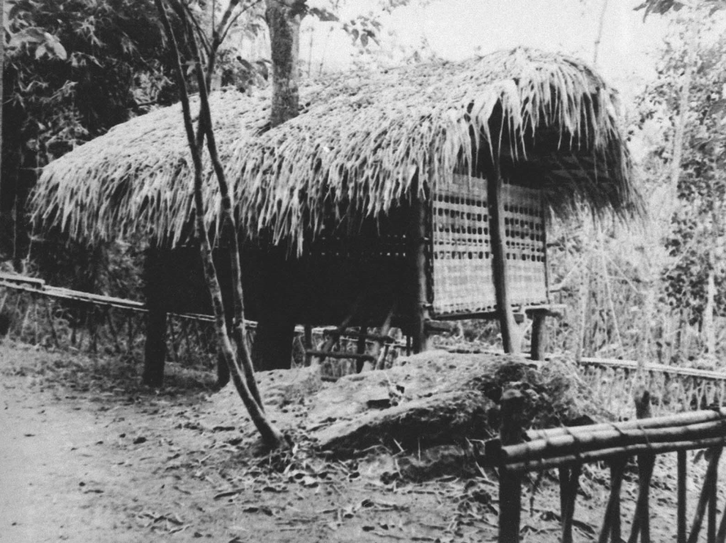
I. Lệnh tổng khởi nghĩa được ban bố
a. Hoàn cảnh:
b. Chủ trương của ta
- Hội nghị toàn quốc của Đảng họp tại Tân Trào (15/8/1945) quyết định Tổng khởi nghĩa trong cả nước .
Trước tình hình đó Đảng đã có chủ trương gì?
- Quốc dân đại hội họp (16/8/1945) tán thành quyết định khởi nghĩa của Đảng.
Lán Nà Lừa, thôn Tân Lập, xã Tân Trào, huyện Sơn Dương, tỉnh Tuyên Quang,nơi Chủ tịch Hồ Chí Minh ở và làm việc trong những ngày Hội nghị toàn quốc của Đảng và Quốc dân Đại hội (1945).
- Hồ Chí Minh gửi thư kêu gọi đồng bào cả nước nổi dậy khởi nghĩa

Slide 12

Ngày 14-8, Hội nghị toàn quốc của Đảng khai mạc tại Tân Trào (Sơn Dương, Tuyên Quang)
Hội nghị đề ra ba khẩu hiệu đấu tranh lớn là:
“Phản đối xâm lược!
Hoàn toàn độc lập
Chính quyền nhân dân!".
Ba nguyên tắc để bảo đảm sự lãnh đạo của Đảng trong Tổng khởi nghĩa thắng lợi.
Tập trung - tập trung lực lượng vào những việc chính.
Phương châm hành động
Thống nhất - thống nhất về mọi phương diện quân sự chính trị, hành động và chỉ huy.
“Đánh chiếm ngay những nơi chắc thắng, không kể thành phố hay thôn quê", "quân sự và chính trị phải phối hợp", "làm tan rã tinh thần quân địch và dụ chúng hàng trước khi đánh", “chớp lấy những căn cứ chính (cả các đô thị) trước khi quân Đồng minh vào", “thành lập những Uỷ ban Nhân dân ở những nơi ta làm chủ”.
Kịp thời - kịp thời hành động không bỏ lỡ cơ hội.

Slide 13
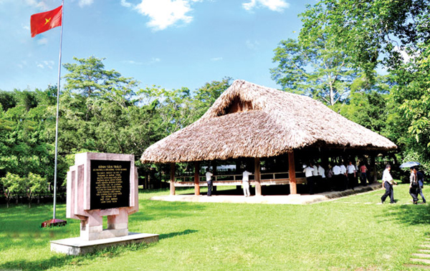
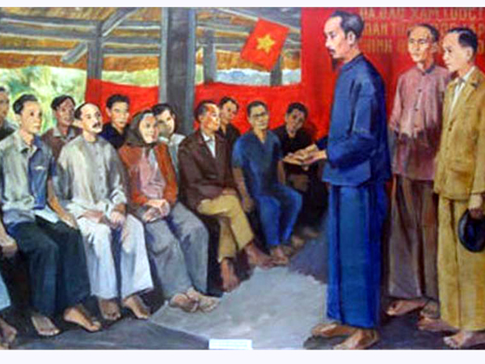
Đền Tân Trào, nơi đây Bác Hồ chủ trì Đại hội quốc dân.
Quốc dân Đại hội Tân Trào. (ảnh minh hoạ)

Slide 14
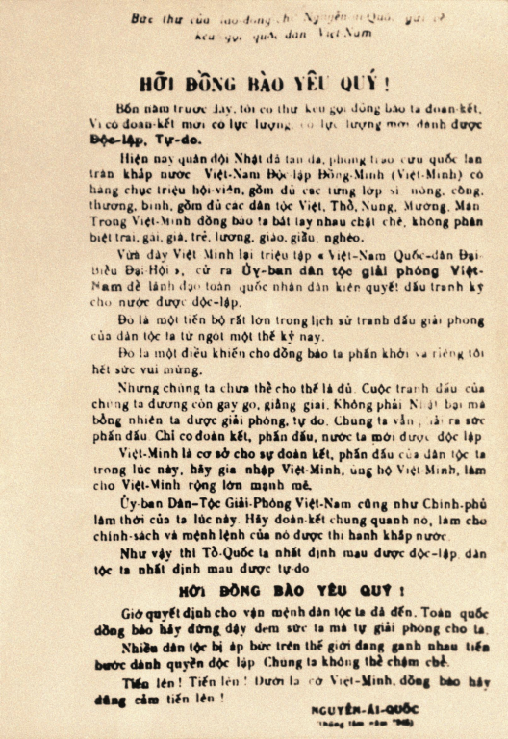
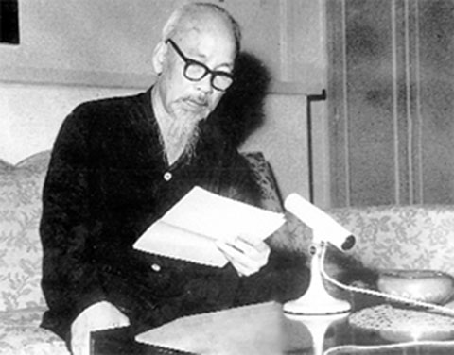
Ngày 16-8-1945, Chủ tịch Hồ Chí Minh đã gửi Thư kêu gọi Tổng khởi nghĩa, trong đó Người hiệu triệu:

Slide 15


Slide 16
BÀI 23: TỔNG KHỞI NGHĨA THÁNG TÁM NĂM 1945 VÀ SỰ THÀNH LẬP NƯỚC VIỆT NAM DÂN CHỦ CỘNG HOÀ
I. Lệnh tổng khởi nghĩa được ban bố
II. Diễn biến chính của cuộc Tổng cách mạng tháng Tám năm 1945

Slide 17

Exam content
 | Thời gian | Sự kiện
Lập bảng thống kê các sự kiện khởi nghĩa giành chính quyền ở Hà Nội, Huế và Sài Gòn
Mục
Nơi
NHÓM 1
Hà Nội
NHÓM 2
Huế
NHÓM 3
Sài Gòn

Slide 18
Exam content
 | Thời gian | Sự kiện
Lập bảng thống kê các sự kiện khởi nghĩa giành chính quyền ở Hà Nội, Huế và Sài Gòn
Mục
Nơi
Khởi nghĩa thắng lợi ở Hà Nội
Hà Nội
19/08/1945
Huế
Sài Gòn

Slide 19
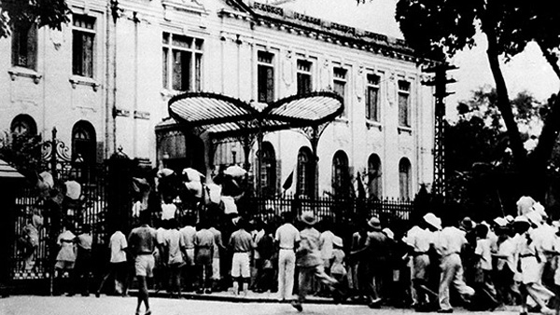
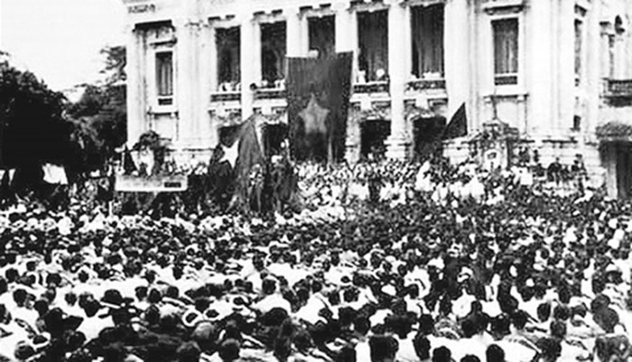
Cuộc mít-tinh phát động khởi nghĩa giành chính quyền do mặt trận Việt Minh tổ chức tại Nhà hát Lớn Hà Nội ngày 19-8-1945
Quần chúng cách mạng chiếm Phủ khâm sai ở Hà Nội

Slide 20
Exam content
 | Thời gian | Sự kiện
Lập bảng thống kê các sự kiện khởi nghĩa giành chính quyền ở Hà Nội, Huế và Sài Gòn
Mục
Nơi
Khởi nghĩa thắng lợi ở Hà Nội
19/08/1945
Hà Nội
Giành chính quyền nhân dân ở Huế
Huế
23/08/1945
Sài Gòn

Slide 21
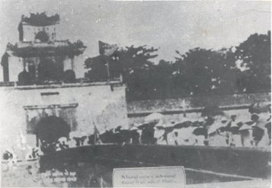
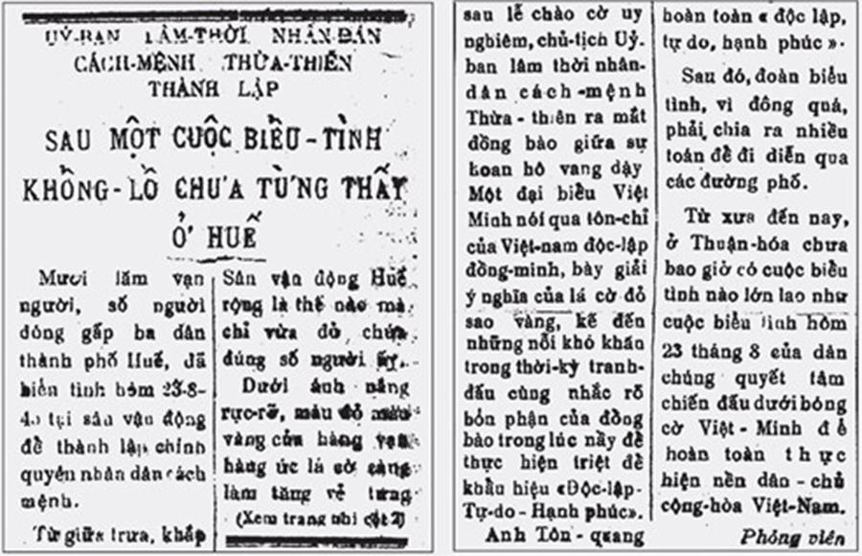
Nhân dân Thừa Thiên-Huế tham gia giành chính quyền và kéo vào cửa Thượng Tứ (Đông Nam Môn, Kinh thành Huế), ngày 23/8/1945

Slide 22
Exam content
 | Thời gian | Sự kiện
Lập bảng thống kê các sự kiện khởi nghĩa giành chính quyền ở Hà Nội, Huế và Sài Gòn
Mục
Nơi
Khởi nghĩa thắng lợi ở Hà Nội
19/08/1945
Hà Nội
Nhân dân ta đã giành chính quyền ở Huế.
Huế
23/08/1945
Nhân dân ta đã giành chính quyền ở Sài Gòn
Sài Gòn
25/08/1945

Slide 23
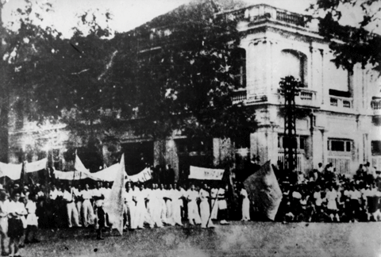
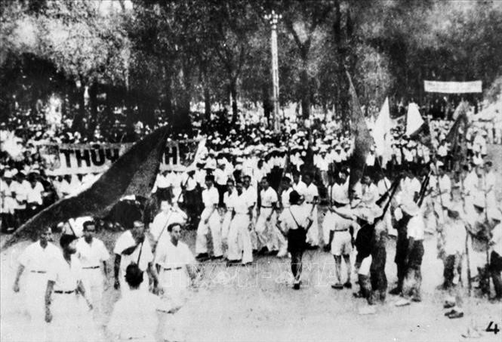
Nhân dân Sài Gòn biểu tình giành chính quyền trên Đại lộ Norodom ngày 25/8/1945
Nhân dân Sài Gòn biểu tình giành chính quyền ngày 25/8/1945

Slide 24

2/9/1945

Slide 25
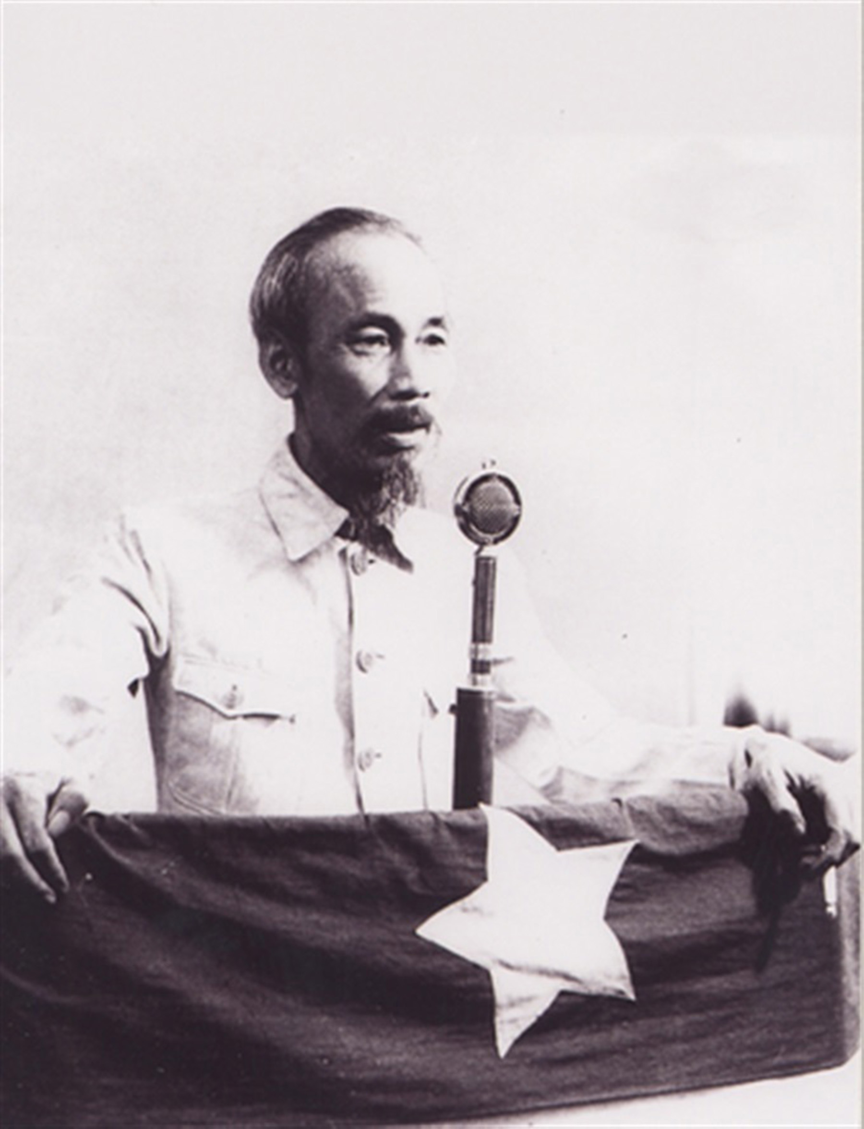
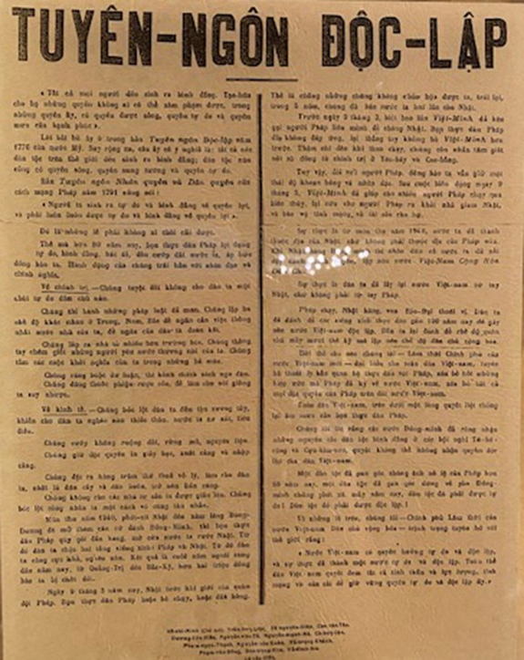

Slide 26
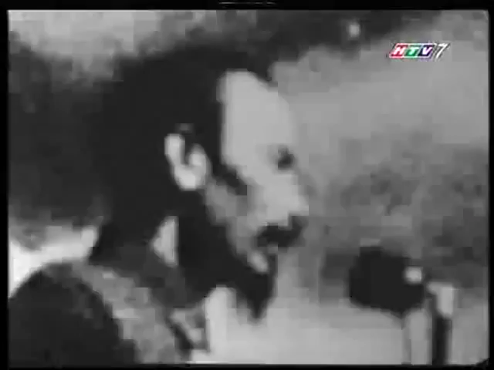

Slide 27
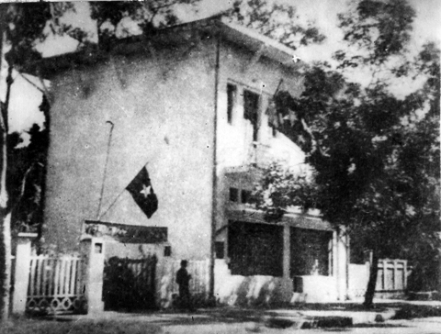
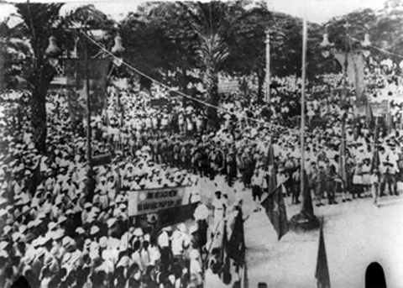
Trụ sở Việt Nam Giải phóng quân sau khi giành chính quyền tại Thái Nguyên ngày 20/8/1945
Nhân dân Hải Phòng mít tinh trong ngày giành chính quyền tháng 8/1945

Slide 28
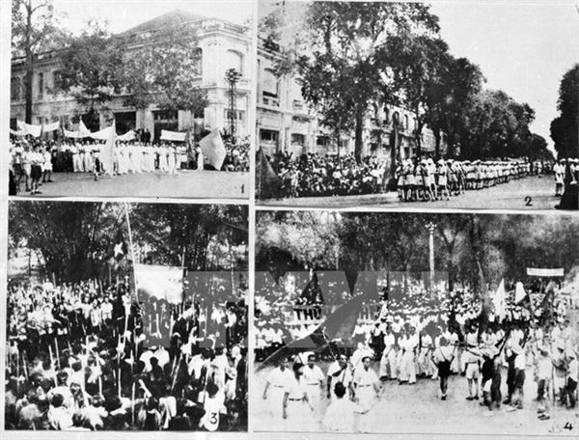
Nhân dân các tỉnh Nam Bộ vùng lên giành chính quyền trong những ngày Cách mạng tháng Tám sôi sục. (Nguồn: Tư liệu TTXVN)

Slide 29
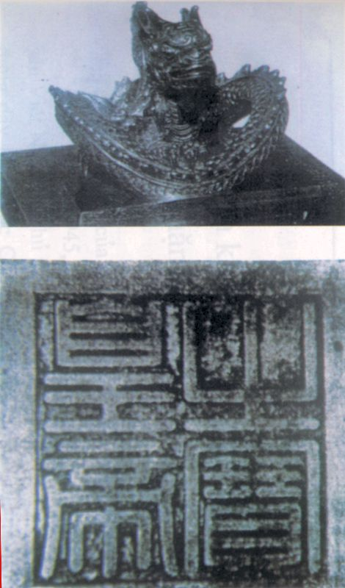
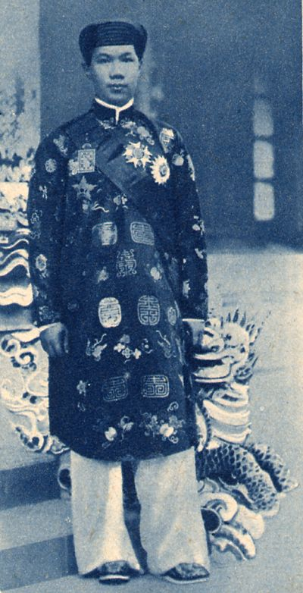
Vua Bảo Đại thoái vị vào ngày 30/8/1945

Slide 30
BÀI 23: TỔNG KHỞI NGHĨA THÁNG TÁM NĂM 1945 VÀ SỰ THÀNH LẬP NƯỚC VIỆT NAM DÂN CHỦ CỘNG HOÀ
I. Lệnh tổng khởi nghĩa được ban bố
II. Diễn biến chính của cuộc Tổng cách mạng tháng Tám năm 1945
III. Ý nghĩa lịch sử và nguyên nhân thành công của cách mạng tháng Tám

Slide 31





CỦNG CỐ

Slide 32
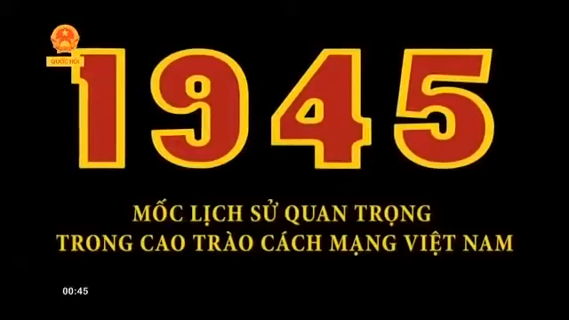

Slide 33









LUYỆN TẬP
15 100,000
14 85,000
13 60,000
12 40,000
11 30,000
10 20,000
9 14,000
8 10,000
7 6,000
6 3,000
5 2,000
4 1000
3 600
2 400
1 200
Thông tin
Chơi ngay
Bỏ qua

Slide 34






C
A
D
$200
B
Câu 1: Tháng 8/1945 điều kiện khách quan bên ngoài rất thuận lợi, tạo thời cơ cho nhân dân ta vùng lên giành lại độc lập, đó là:
a. Sự thất bại của phe phát xít ở chiến trường châu Âu
B. Sự thắng lợi của Hồng quân Liên Xô ở mặt trận Xô - Đức.
c. Sự tan rã của phát xít Đức và sự đầu hàng vô điều kiện của phát xít Nhật
D. Sự nổi dậy giành thắng lợi của nhân dân các nước Đông Âu.
Câu tiếp theo
Dừng trò chơi

Slide 35

B
C
D
$400
A
Câu 2: Hội nghị toàn quốc của Đảng Cộng sản Đông Dương họp từ ngày 13 đến 15/8/1945 ở đâu?
A. Phay Khắt (Cao Bằng)
B. Bắc Sơn (Võ Nhai)
C. Pác Bó (Cao Bằng)
D. Tân Trào (Tuyên Quang)

Slide 36


D
A
C
B
$600
Câu 3: Sự kiện nào dưới đây đánh dấu Cách mạng tháng Tám 1945 đã thắng lợi hoàn toàn.
A. Vua Bảo Đại tuyên bố thoái vị, trao ấn tín cho chính quyền cách mạng.
B. Hai địa phương cuối cùng trên cả nước (Đồng Nai Thượng, Hà Tiên) giành được chính quyền.
D. Chủ tịch Hồ Chí Minh đọc “Tuyên ngôn Độc lập-khai sinh nước VNDCCH”.
C. Ủy ban dân tộc giait phóng Việt Nam cải tổ thành Chính phủ lâm thời nước VNDCCH.

Slide 37

B
D
C
A
$1000
Câu 4: Cách mạng giành chính quyền ở Hà Nội nổ ra vào ngày tháng năm nào?
A. 18-8-1945.
B. 19-8-1945.
C. 20-8-1945.
D. 21-8-1945.

Slide 38


D
C
$2000
A
B
Câu 5: Tổng khởi nghĩa đã nhanh chóng thành công trong cả nước, chỉ trong vòng 15 ngày:
A. Từ ngày 13- 27/8/1945.
B. Từ ngày 16- 30/8/1945.
C. Từ ngày 15- 29/8/1945.
D. Từ ngày 14- 28/8/1945

Slide 39


Thanks!
- Về nhà học bài theo nội dung câu hỏi sách giáo khoa, làm các bài tập ở sách bài tập .
- Soạn trước bài mới vào vở soạn.
Xem trước bài 24: Cuộc đấu tranh bảo vệ và xây dựng chính quyền dân chủ nhân dân (1945 - 1946)

Slide 40






BÀI HỌC KẾT THÚC.
XIN CHÂN THÀNH CẢM ƠN QUÝ THẦY, CÔ VÀ CÁC EM HỌC SINH.

